Slide 1

CPR
Hoe gaan we een stabiele basis neerzetten voor een CPR commissie waarbij we met zijn allen blij worden van hetgeen wat we doen en wat bijdraagt aan een optimaal resultaat voor Atlantis.

Slide 2
Bijeenkomst bijgewoond vanuit Bond over Sponsoring
Gastspreker Ben Mansvelder voorzitter van Dalto Driebergen
“Dalto van 6 naar 95 sponsoren gegaan in 8 jaar tijd”

Slide 3
Inhoud van de bijeenkomst
Connectie met je sponsoren (wat kunnen wij als club voor de sponsor betekenen
Dingen die je nu al doet proberen te professionaliseren (aantrekkelijk keuze menu sponsormogelijkheden)
Alternatieve manieren van sponsoring zoeken
Hoofdsponsor voor schoolkorfbal
Door de groei van het aantal sponsoren bij Dalto hoeft Dalto al 14 jaar zijn contributie niet te verhogen bij hun leden.

Slide 4
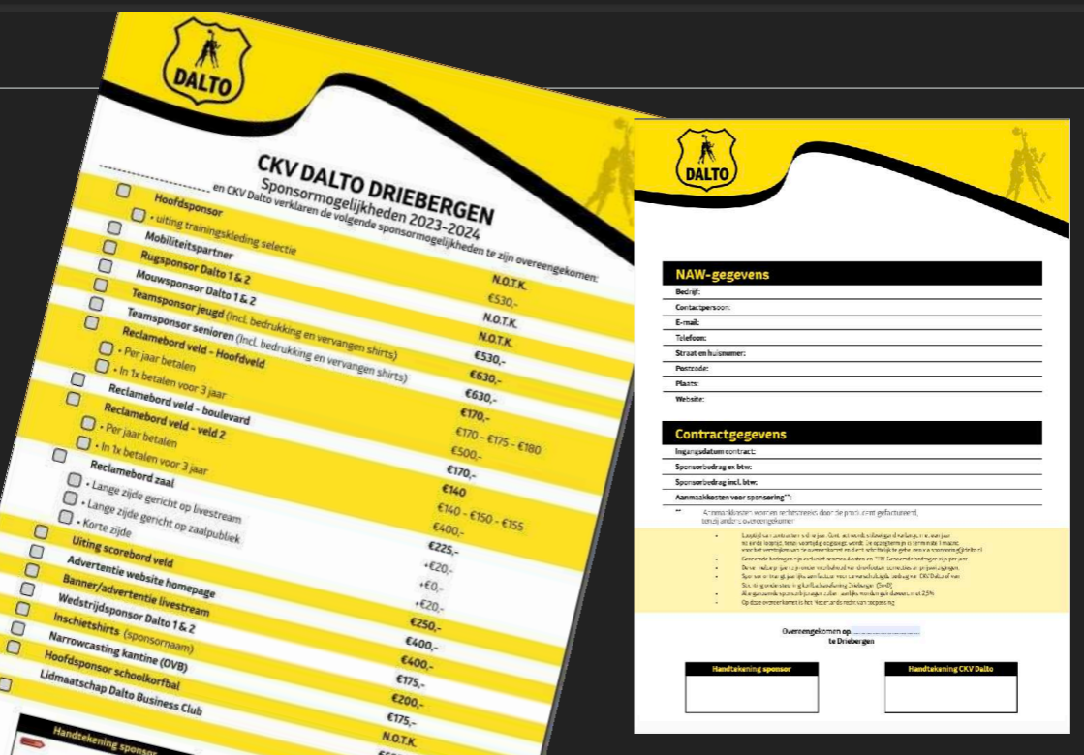

Slide 5


Slide 6
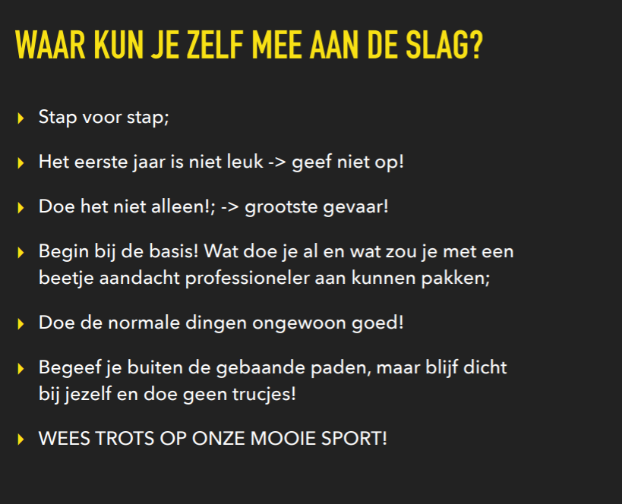
Wat hebben we nodig om onze sponsoring (CPR commissie) naar het volgende niveau te tillen en er iets van te maken wat we allemaal leuk vinden en waar we energie van krijgen.
Mix tussen Doeners en Denkers
Denkers: Onderzoek naar mogelijke sponsoren en deals die we zouden kunnen maken
Doeners: Naar de mogelijke sponsoren toe om het gesprek aan te gaan en de deals te sluiten
Zoals ze tijdens de bijeenkomst aangaven probeer het eerste jaar een grote groep te verzamelen en probeer het niet aleen te doen.

Slide 7
Voorbeeld voor een mogelijke Sponsor
Restaurant Graaf Jan: Lokale ondernemer die een All you can eat restaurant heeft wat ideaal is voor gezinnen. Laat Atlantis nu een echte familievereniging zijn dus hier zien we al een match in.
Op dit moment heeft Graaf Jan doordeweeks de actie dat je het All you can eat concept inclusief 2,5 uur drankjes kan boeken.
Stel je voor we kunnen een mooie sponsordeal maken van 1.000 euro voor een jaar en daarnaast krijgen de leden van Atlantis de mogelijkheid om eenmalig per jaar met hun gezin (max 4 personen) de hele week gebruik te maken van dat arrangement (dus ook het weekend en ongeacht het tijdstip).
Arrangement: 39,50 pp als er 26 mensen komen eten (7 leden met hun gezin max 4 personen. Hebben ze de 1.000 euro er al uit.)
100 leden x 4 = 400 x 39,50 p.p. = 15.800 euro wat de omzet zal zijn voor Graaf Jan.

Slide 8
Voorbeeld voor een mogelijke Sponsor
Escape Turf mijdrecht: Lokale ondernemer die escape rooms heeft wat ideaal is voor gezinnen en vrienden. Laat Atlantis nu een echte gezelligheidsvereniging zijn dus hier zien we al een match in.
Stel je voor we kunnen een mooie sponsordeal maken van 1.000 euro voor een jaar en daarnaast krijgen de leden van Atlantis 25% korting op een Escape room als ze die boeken bij Turf.
Escaperoom met 4 personen kost 135 euro
Atlantisleden krijgen 25% korting = 101,25
Bij 10 escaperooms hebben ze hun sponsorkosten eruit.
Tel maar uit bij een vereniging met meer dan 100 leden.

